Slide 1
Kontekstfrie Grammatikker & Syntaktiske Trær

Slide 2
Kontekstfrie Grammatikker
Et sett frasestrukturregler som fanger konstituentstatus og rekkefølge
Konstituent: setningsledd eller deler av et setningsledd
S → NP VP
NP → N PP | N
VP → VP PP | V NP
PP → P NP
N → pensjonisten | inntrengeren | gevær
P → med
V → jager
Frasale kategorier
Leksikale kategorier

Slide 3
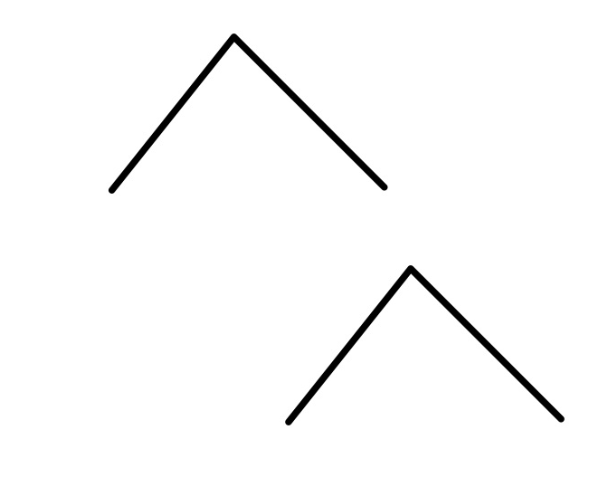
Syntaktiske Trær
Vi kan visualisere den kontekstfrie grammatikken vår ved å lage et tre
Et syntaktisk tre viser:
- hierarkisk gruppering av konstituenter
- syntaktisk kategori for konstituenter
- lineær rekkefølge av konstituenter
S
NP
VP
V
PP

Slide 4
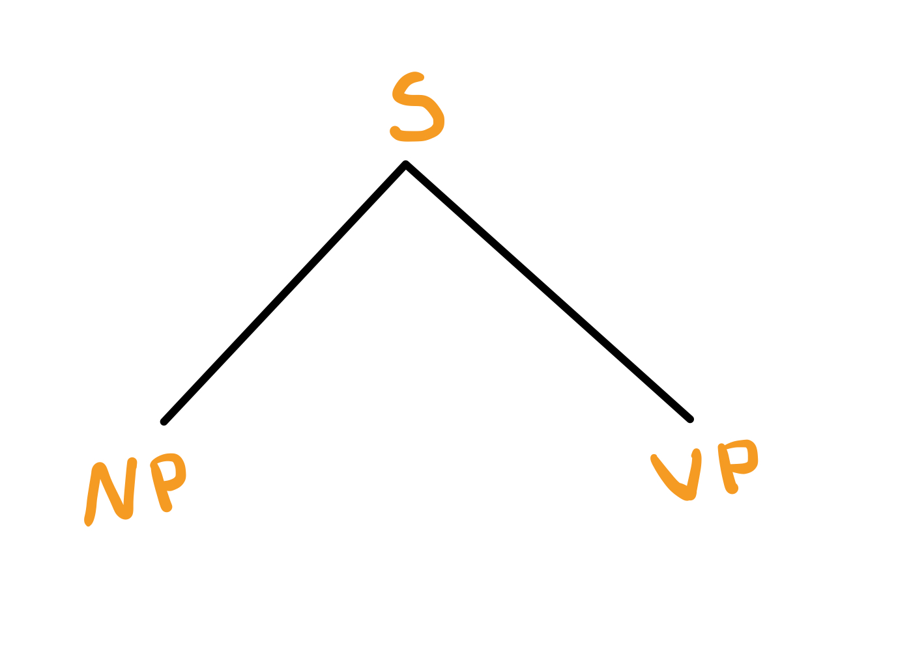
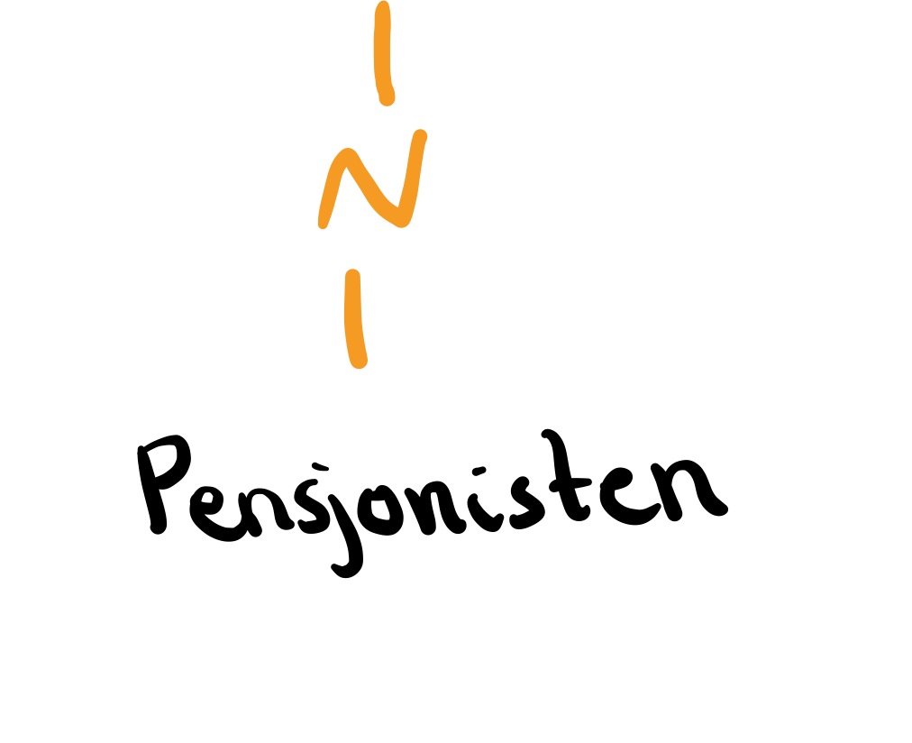
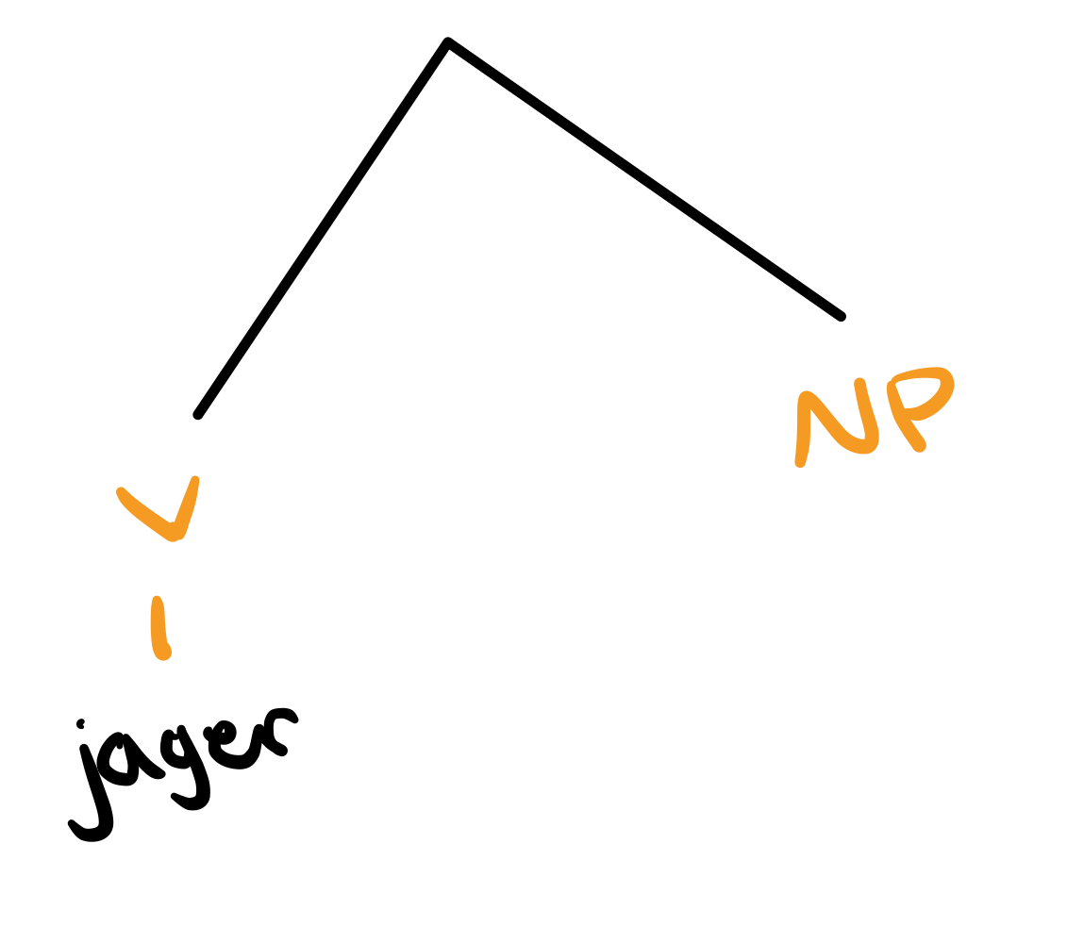
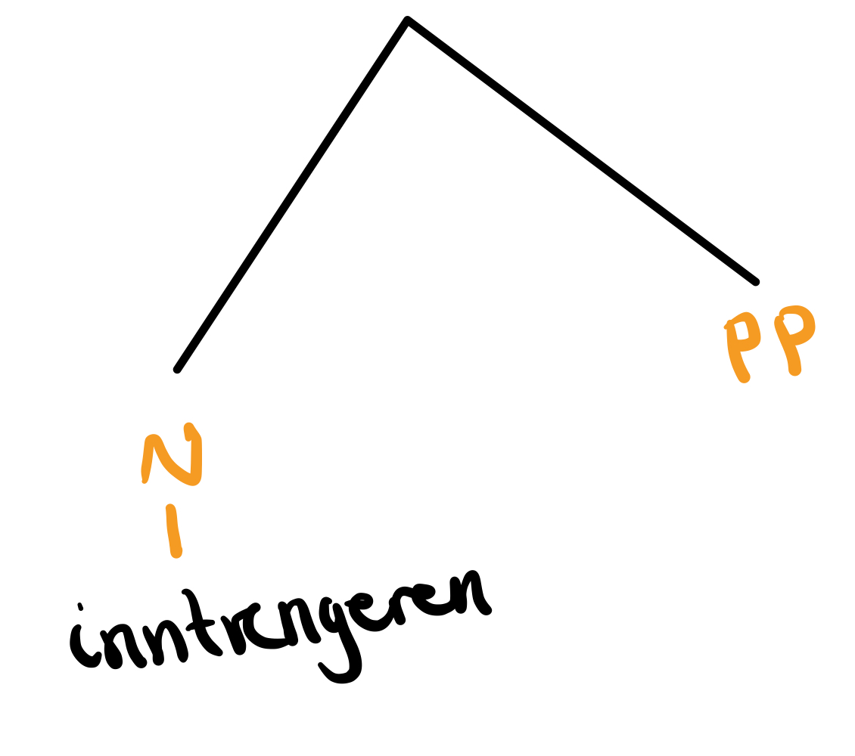
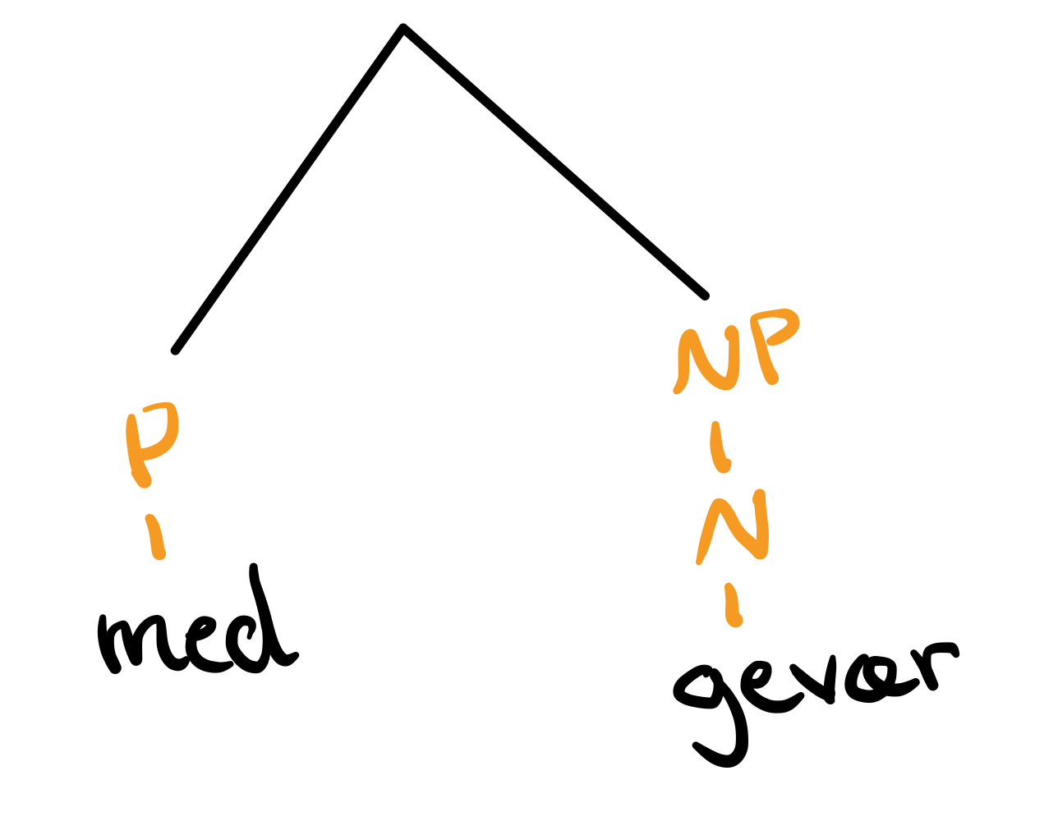
Pensjonisten jager inntrengeren med gevær
S → NP VP
NP → N PP | N
VP → VP PP | V NP
PP → P NP
N → pensjonisten | gevær |
inntrengeren
P → med
V → jager

Slide 5
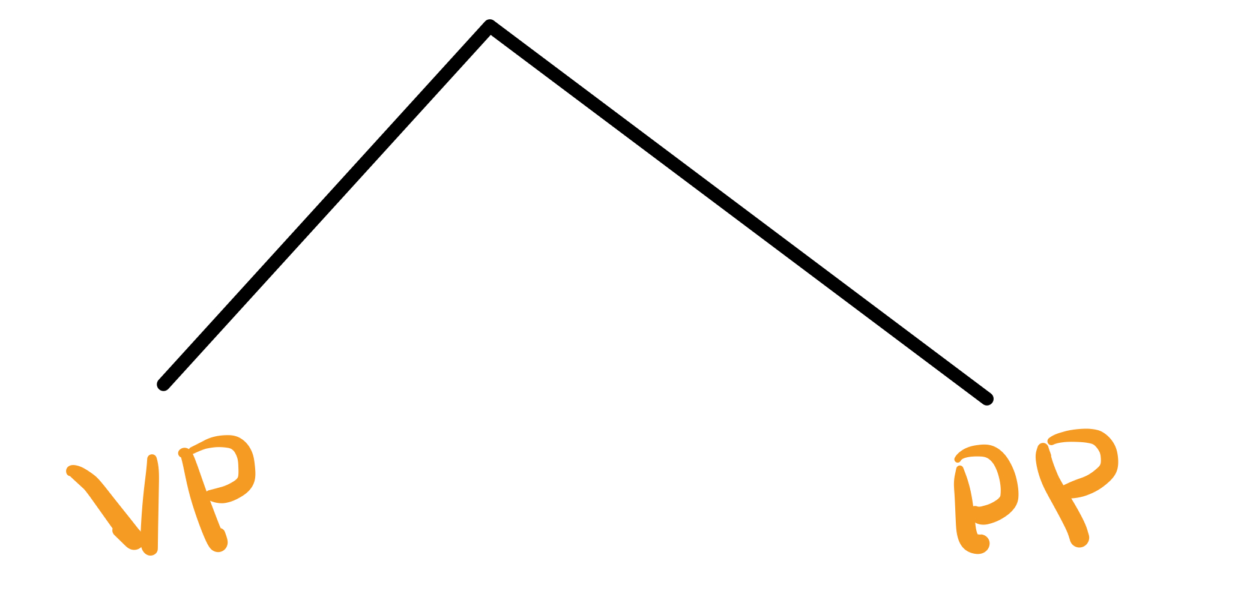
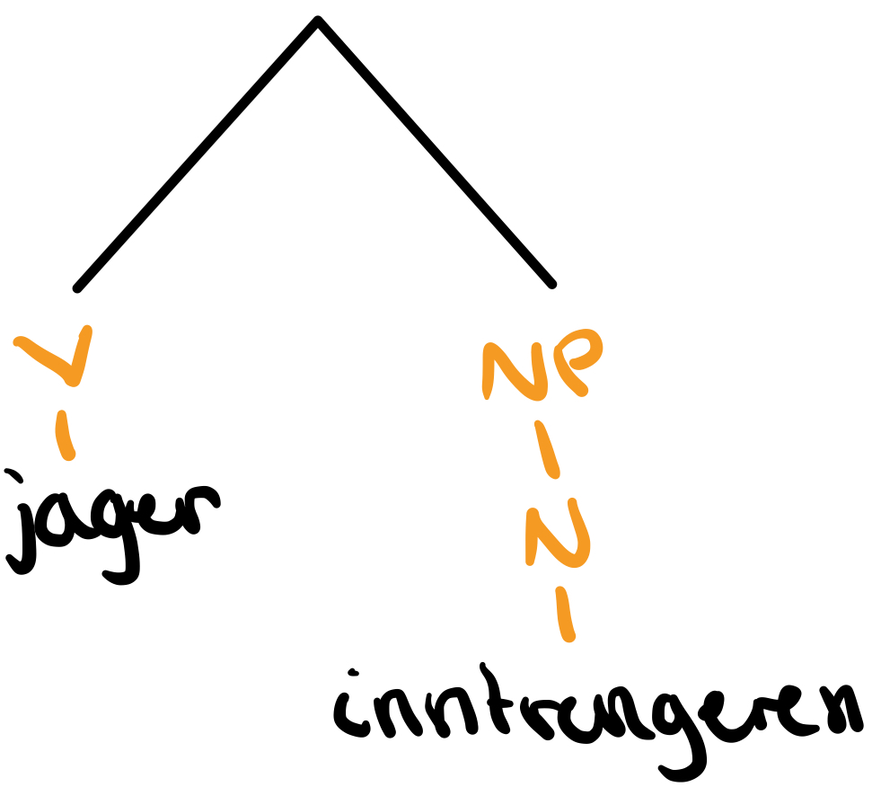
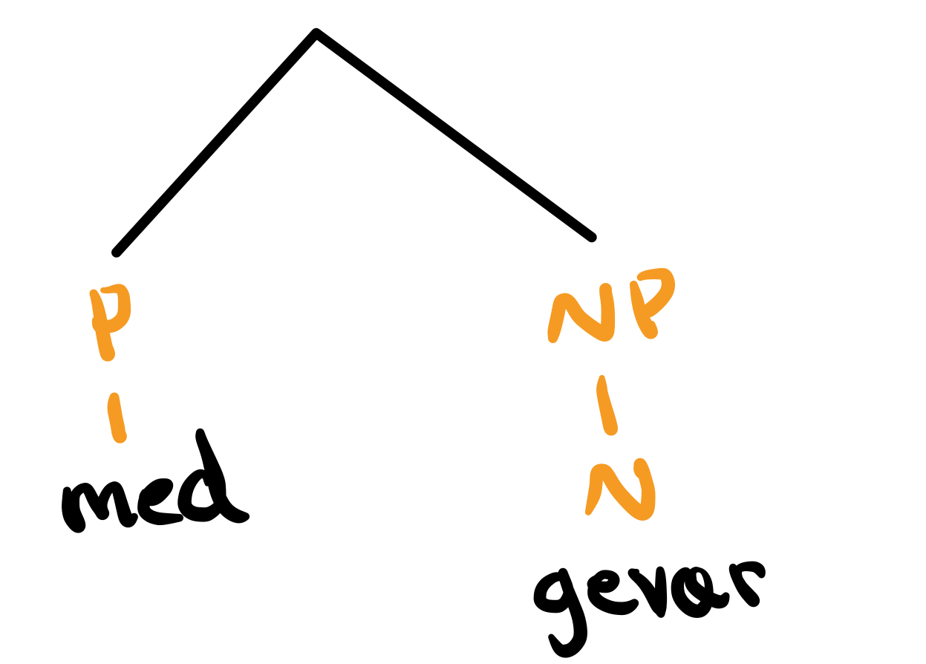
Pensjonisten jager inntrengeren med gevær
Fordi denne setningen er flertydig, kan vi også lage et annet tre:
S → NP VP
NP → N PP | N
VP → VP PP | V NP
PP → P NP
N → pensjonisten | gevær
P → med
V → jager

Slide 6
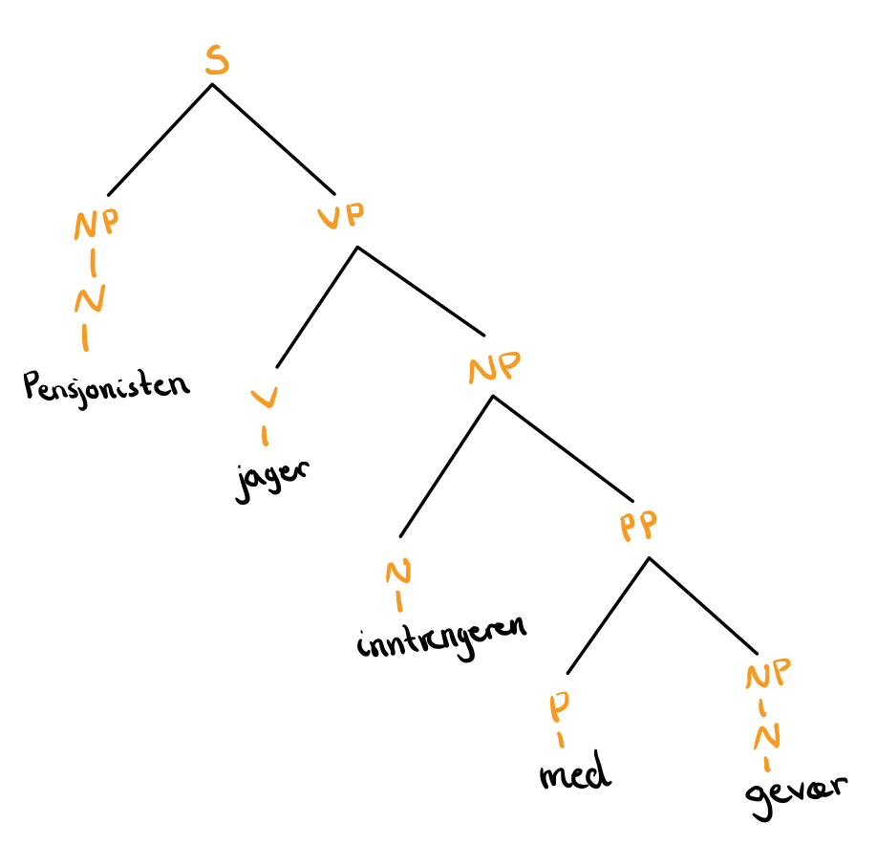
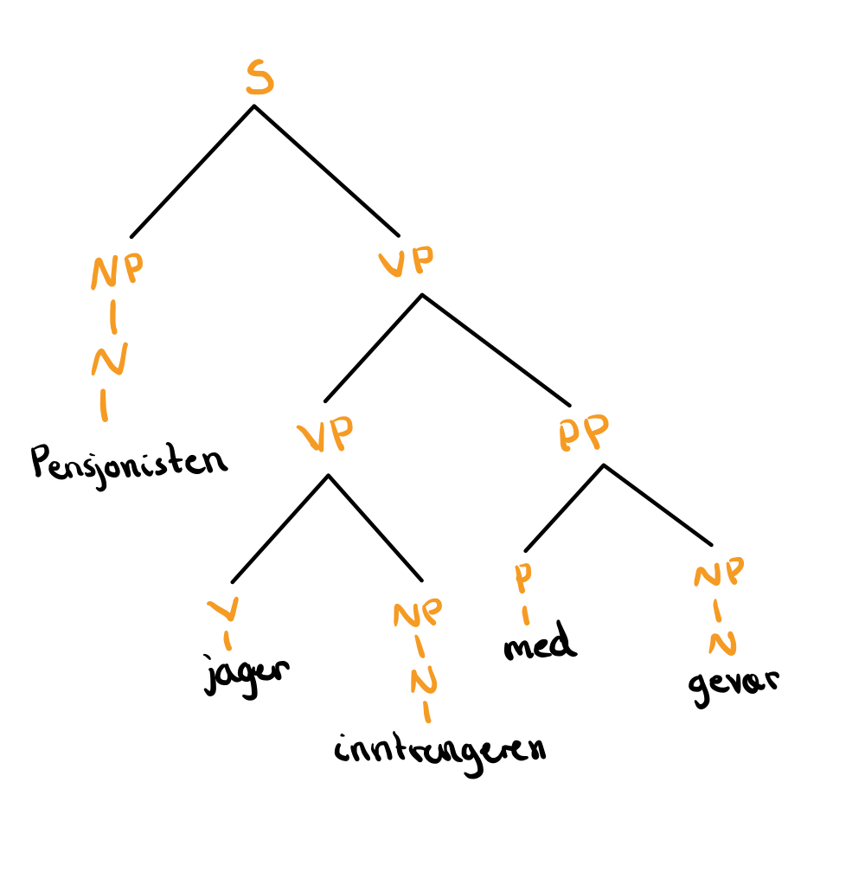
Inntrengeren har et gevær
Pensjonisten har et gevær

Slide 7
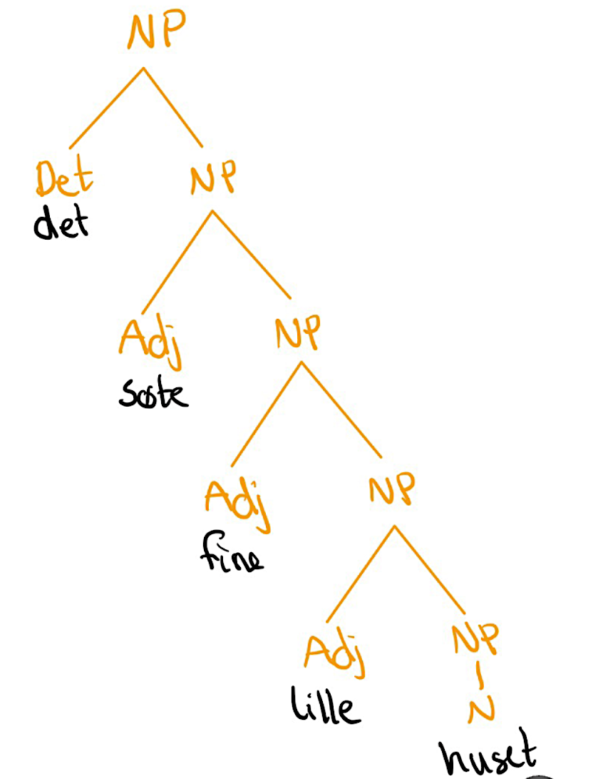
Rekursive Trær
Språk er uendelig!
Et tre er rekursivt dersom det inneholder en node som dominerer en annen node av samme type
NP → Det NP
NP → Adj NP
NP → N

